Slide 1
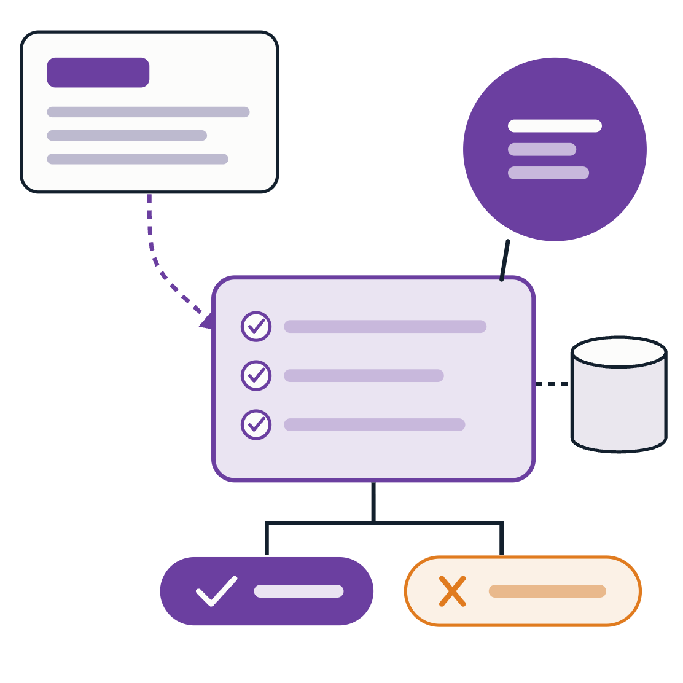
Пословна логика и слој случајева употребе
ПРИМЕЊЕНО СОФТВЕРСКО ИНЖЕЊЕРСТВО
ЕЛЕМЕНТИ РАЗВОЈА СОФТВЕРА
Распоређивање пословних правила и организација сценарија случаја употребе.
Факултет техничких наука · Универзитет у Новом Саду
Нови Сад
Notes:
Тема ове вежбе је где живи пословна логика. Пратимо како случај употребе прима захтев, проверава правила, сарађује са доменским моделом и складиштем и враћа експлицитан исход, било успех било очекивани пословни неуспех. Пример је систем за резервацију опреме.

Slide 2
Садржај презентације
ПРЕГЛЕД
01
02
03
04
Модел и правила
Исходи и Result
Сервис случаја употребе
Контролна тачка P2
Модел, валидатор и доменски сервис, factory метод и ограничења валидног стања.
Очекивани неуспех, правило преклапања, Result тип и стабилни кодови исхода.
Оркестрација, dependency injection, контрола времена и положај правила.
Вертикални пролаз, захтеви P2, самостални задатак и припрема.
04–07
08–13
14–21
22–27
Увод · ток случаја употребе од улаза до исхода (03)
Елементи развоја софтвера
02
Notes:
Вежба има четири дела. Прво раздвајамо улоге модела, валидатора и доменског сервиса. Затим уводимо Result као модел исхода и стабилне кодове неуспеха. Трећи део је сервис случаја употребе и место правила у слојевима, а последњи део је посвећен контролној тачки P2 и припреми за тестирање.

Slide 3






Случај употребе и пословни исход
УВОД
Случај употребе оркестрира валидаторе, доменске сервисе и портове без зависности од корисничког интерфејса и базе.
Улаз
Validation
Domain
Repository
Result
команда
правила
стање
чување
исход
НАПОМЕНА
Случај употребе има јасан улаз, експлицитан резултат и контролисане зависности.
Елементи развоја софтвера
03
Notes:
Ово је ток кроз који пролази сваки случај употребе. Улаз је команда, на пример захтев за резервацију. Валидација проверава дозвољене вредности, доменски модел носи стање, repository га чува, а на крају стоји експлицитан исход. Случај употребе све ово оркестрира, али не зна ништа о корисничком интерфејсу ни о конкретној бази.

Slide 4
Модел и правила
ПРВИ ДЕО
01
Ко носи стање, ко проверава вредности, а ко спроводи правила сценарија.
Модел
Валидатор
Доменски сервис
Factory метод
Ограничења
Елементи развоја софтвера
04
Notes:
Први део раздваја три улоге које се често мешају: модел који носи стање, валидатор који проверава дозвољене вредности и доменски сервис који спроводи правила сценарија. Затим видимо како factory метод спречава настанак очигледно невалидног модела.

Slide 5


Модел и пословна правила
01 · МОДЕЛ И ПРАВИЛА
Модел представља стање, док валидатори и доменски сервиси проверавају ограничења и спроводе пословна правила.
Случај употребе
координише валидаторе, доменске сервисе и портове
МОДЕЛ
ВАЛИДАТОР
ДОМЕНСКИ СЕРВИС
Reservation
ReservationValidator
правила сценарија
садржи податке о периоду и стању
проверава дозвољене вредности
спроводи правила која обухватају више објеката
Елементи развоја софтвера
05
Notes:
Три улоге треба држати раздвојено. Reservation садржи податке о периоду и стању резервације. ReservationValidator проверава да ли су вредности дозвољене, на пример да ли почетак претходи крају. Доменски сервис спроводи правила сценарија која обухватају више објеката. Случај употребе изнад њих координише цео ток и позива портове, али сам не садржи ова правила.

Slide 6
Factory метод и валидно стање
01 · МОДЕЛ И ПРАВИЛА
Factory метод користи валидацију приликом креирања модела и враћа експлицитан Result.
НАПОМЕНЕ
C# · Domain
1
public sealed class ReservationMaker
Конструктор модела може бити internal, па модел настаје само кроз factory.
2
{
3
public Result<Reservation> Create(DateTime from, DateTime to)
4
{
Factory спречава очигледно невалидно стање.
5
if (from >= to)
6
return Result<Reservation>.Fail("InvalidPeriod");
7
Ентитет чува сопствене инваријанте, а правила сценарија остају у сервисима.
8
return Result<Reservation>.Ok(
9
new Reservation(from, to));
10
}
11
}
Елементи развоја софтвера
06
Notes:
Factory метод је једно место на коме модел настаје. Пре креирања проверава да ли почетак претходи крају и, ако не претходи, враћа Result са стабилним кодом InvalidPeriod уместо изузетка. Ако је конструктор модела internal, нико изван доменског пројекта не може да заобиђе ову проверу. Ентитет и даље чува сопствене инваријанте, на пример да се отказана резервација не откаже поново, док правила која обухватају више објеката, попут преклапања термина, остају у сервисима.

Slide 7



Ограничења валидног модела
01 · МОДЕЛ И ПРАВИЛА
Валидатор проверава ограничења вредности пре покретања пословног сценарија.
01
02
03
Период
Стање
Време
почетак мора бити пре краја
отказана резервација се не отказује поново
прошла резервација се не мења као будућа
InvalidPeriod
AlreadyCancelled
код дефинише тим за свој домен
Елементи развоја софтвера
07
Notes:
Три групе ограничења штите валидност модела. Период мора имати почетак пре краја. Стање мора бити доследно, па се отказана резервација не може отказати поново. Време је такође правило: прошла резервација се не мења као да је будућа. Испод прва два ограничења је стабилан код исхода из табеле кодова на слајду 13, а за треће ограничење код дефинише тим у свом домену.

Slide 8
Исходи и Result
ДРУГИ ДЕО
02
Како систем исправно каже „не” и како клијент поуздано разуме зашто.
Очекивани неуспех
Правило преклапања
Result тип
Избор модела исхода
Кодови исхода
Елементи развоја софтвера
08
Notes:
Други део се бави исходима. Одбијен захтев није грешка система, већ исправан одговор, под условом да је стабилан и проверљив. Уводимо правило преклапања термина, Result тип и стабилне кодове неуспеха као део уговора са клијентом.

Slide 9
Очекивани пословни неуспех
02 · ИСХОДИ И RESULT
Заузет термин представља исправно одбијен захтев са стабилним кодом исхода.
Систем ради исправно када стабилно врати OverlappingReservation и не промени стање које не сме да се промени.
ЗАХТЕВ
ИСХОД
СТАЊЕ
термин се преклапа са постојећом резервацијом
Fail("OverlappingReservation")
непромењено, ништа није сачувано
Елементи развоја софтвера
09
Notes:
Када корисник тражи термин који је већ заузет, систем не треба да пукне ни да врати нејасну поруку. Исправно понашање је одбијање са стабилним кодом OverlappingReservation, без икакве промене стања. Очекивани пословни неуспех мора имати експлицитан и тестабилан исход, јер га клијент обрађује, а тест проверава.

Slide 10

Правило преклапања термина
02 · ИСХОДИ И RESULT
Термин је полуотворен интервал [from, to): крај једне резервације може бити почетак друге.
ПРЕКЛАПАЊЕ
a.from < b.to ∧ b.from < a.to
постојећа
Преклапање
OverlappingReservation
нова
постојећа
Додир на граници
дозвољено
нова
постојећа
Раздвојени термини
дозвољено
нова
Елементи развоја софтвера
10
Notes:
Правило преклапања вреди записати прецизно, јер се у њему најчешће греши. Ако термин посматрамо као полуотворен интервал од почетка до краја, без самог краја, два термина a и b се преклапају тачно онда када a почиње пре краја b и b почиње пре краја a. Први ред је преклапање и захтев се одбија кодом OverlappingReservation. Други ред је гранични случај: нови термин почиње тачно када се постојећи завршава, што је дозвољено. Трећи ред су раздвојени термини. Управо гранични случај из другог реда је добар кандидат за тест на наредној вежби.

Slide 11
Result као модел исхода
02 · ИСХОДИ И RESULT
Result експлицитно представља успех или очекивани пословни неуспех.
C# · Application
1
public sealed record Result(bool Success, string? Error)
2
{
3
public static Result Ok() => new(true, null);
4
public static Result Fail(string error) => new(false, error);
5
}
6
7
public sealed record Result<T>(bool Success, T? Value, string? Error)
8
{
9
public static Result<T> Ok(T value) => new(true, value, null);
10
public static Result<T> Fail(string error) => new(false, default, error);
11
}
Код неуспеха је стабилан.
Клијент не мора да тумачи изузетак.
Тест директно проверава очекиван исход.
Елементи развоја софтвера
11
Notes:
Result је мали тип са два стања: успех или очекивани неуспех са стабилним кодом. Генеричка верзија носи и вредност, на пример креирану резервацију из factory метода. Предност у односу на изузетак је у томе што клијент не мора да тумачи врсту изузетка, а тест може директно да провери Success и Error. Изузеци остају за ситуације које нису део пословног тока, на пример недоступну базу.

Slide 12

Избор модела исхода
02 · ИСХОДИ И RESULT
Модел исхода зависи од врсте грешке и места на коме она настаје.
Ситуација | Препоручени модел
Неважећи пословни захтев | Result и стабилан код неуспеха
Ентитет није пронађен | NotFound исход или Result код
База недоступна | инфраструктурна грешка
Нарушена доменска претпоставка | експлицитан неуспех у пословном слоју
Плаво: пословни исход који клијент обрађује.
Наранџасто: техничка грешка изван пословног тока.
Елементи развоја софтвера
12
Notes:
Није свака грешка исте врсте. Неважећи пословни захтев и ентитет који не постоји су очекивани исходи, па их враћамо као Result са стабилним кодом. Недоступна база није пословни исход, већ инфраструктурна грешка, и обрађује се другачије, обично изузетком који се хвата на граници система. Нарушена доменска претпоставка мора бити експлицитан неуспех у пословном слоју, а не тихо игнорисана.

Slide 13
Кодови исхода као део уговора
02 · ИСХОДИ И RESULT
Стабилни кодови омогућавају клијенту да поуздано обради очекивани неуспех.
Код | Значење
InvalidPeriod | почетак није пре краја
ReservationMustBeInFuture | термин није у будућности
OverlappingReservation | период се преклапа
AlreadyCancelled | операција је већ извршена
НАПОМЕНА
Код се не мења када се промени текст поруке, па клијент и тестови остају стабилни.
Елементи развоја софтвера
13
Notes:
Кодови исхода су део уговора између случаја употребе и клијента, баш као и потпис методе. Зато их бирамо пажљиво и не мењамо их олако. Порука кориснику може да се преведе или преформулише, а код остаје исти, па клијент и тестови не морају да се мењају.

Slide 14
Сервис случаја употребе
ТРЕЋИ ДЕО
03
Оркестрација сценарија, зависности које се прослеђују споља и место сваког правила.
ReservationService
Dependency Injection
IClock
Контролер и use-case
Правила по слојевима
Елементи развоја софтвера
14
Notes:
Трећи део уводи сам сервис случаја употребе. Видећемо како координише сценарио, зашто се време третира као зависност, где је граница између контролера и случаја употребе и како одлучујемо у који слој припада неко правило.

Slide 15
Сервис случаја употребе
03 · СЕРВИС СЛУЧАЈА УПОТРЕБЕ
Сервис координише сценарио преко доменских сервиса и уговора.
C# · Application
НАПОМЕНЕ
1
public sealed class ReservationService
Use-case проверава ток операције.
2
{
3
private readonly IReservationRepository _repository;
Repository је уговор, а не конкретна база.
4
private readonly IClock _clock;
5
public Result Reserve(ReservationRequest request)
6
{
Време је зависност која се контролише.
7
if (request.From <= _clock.UtcNow)
8
return Result.Fail("ReservationMustBeInFuture");
9
if (_repository.HasOverlap(request.EquipmentId,
10
request.From, request.To))
11
return Result.Fail("OverlappingReservation");
12
// креирање преко factory метода и чување у repository
13
return Result.Ok();
14
}
15
}
Елементи развоја софтвера
15
Notes:
Сервис случаја употребе прима захтев и води сценарио. Прво проверава да ли је термин у будућности, и то преко IClock-а, а не позивом DateTime.Now. Затим преко уговора repository-ја проверава преклапање. Тек ако обе провере прођу, резервација се креира кроз factory метод и чува, што је на слајду назначено коментаром, и враћа се успех. Конструктор који прима зависности је изостављен ради прегледности. Сервис не зна која база стоји иза уговора ни како је време обезбеђено.

Slide 16




Dependency Injection
03 · СЕРВИС СЛУЧАЈА УПОТРЕБЕ
Променљиве зависности прослеђују се споља преко јасних уговора.
01
02
03
04
IClock
Repository
Service
Composition root
контролише време
складиште као уговор
оркестрација use-case-а
бира конкретне имплементације
НАПОМЕНА
Сервис добија зависности кроз конструктор и не креира их сам.
Елементи развоја софтвера
16
Notes:
Све што се мења или што желимо да контролишемо у тесту прослеђујемо споља. IClock даје тренутно време, repository даје приступ складишту, а сервис их само користи. Једино место које зна конкретне класе је composition root, исто као у примеру Logger–Blogger са претходне вежбе.

Slide 17
Време као контролисана зависност
03 · СЕРВИС СЛУЧАЈА УПОТРЕБЕ
Правило „термин мора бити у будућности” постаје поновљиво тек када време долази преко уговора.
C# · Application и Tests
НАПОМЕНЕ
1
public interface IClock
DateTime.Now у сервису чини тест зависним од тренутка покретања.
2
{
3
DateTime UtcNow { get; }
4
}
Апликација користи SystemClock, а тест FixedClock.
5
// у раду апликације: стварно време
6
public sealed class SystemClock : IClock
7
{
Од .NET 8 постоји и уграђени TimeProvider са истом улогом.
8
public DateTime UtcNow => DateTime.UtcNow;
9
}
10
// у тесту: фиксно и поновљиво време
11
public sealed class FixedClock(DateTime now) : IClock
12
{
13
public DateTime UtcNow => now;
14
}
Елементи развоја софтвера
17
Notes:
Зашто је време зависност? Ако сервис директно позове DateTime.Now, тест који проверава правило о будућем термину даје различит резултат у зависности од тога када се покрене. Зато време стиже преко уговора IClock. У раду апликације composition root прослеђује SystemClock, а у тесту прослеђујемо FixedClock са тачно одређеним тренутком. Од .NET 8 платформа нуди и уграђену апстракцију TimeProvider, која решава исти проблем. Ово је директна припрема за NUnit тестове на наредној вежби.

Slide 18

Положај пословних правила
03 · СЕРВИС СЛУЧАЈА УПОТРЕБЕ
Контролер преводи улаз, позива случај употребе и мапира резултат.
Controller
Use-case
прима захтев
проверава пословни ток
валидација формата
позива доменске операције
позива application use-case
користи портове
мапира Result у HTTP или UI одговор
враћа експлицитан исход
Елементи развоја софтвера
18
Notes:
Граница између контролера и случаја употребе мора бити јасна. Контролер ради само са форматом: прима захтев, проверава да ли је облик исправан, позива случај употребе и мапира Result у HTTP или UI одговор. Пословни ток, позиви доменских операција и портова и одлука о исходу припадају случају употребе. Ако контролер почне да проверава преклапање термина, правило је на погрешном месту.

Slide 19
Граница случаја употребе
03 · СЕРВИС СЛУЧАЈА УПОТРЕБЕ
Случај употребе представља операцију са јасним улазом, пословним исходом и зависностима.
Добар use-case може да се објасни од захтева до резултата.
НАМЕРА
ПРАВИЛА
СТАЊЕ
ИСХОД
шта корисник покушава
која правила важе
које стање се мења
који исход систем враћа
НАПОМЕНА
Случај употребе је јединица пројектовања и одбране функционалности.
Елементи развоја софтвера
19
Notes:
Добар случај употребе може да се објасни од захтева до резултата у четири корака: шта корисник покушава, која правила важе, које стање се мења и који исход систем враћа. Ако неки од ових одговора није јасан, граница случаја употребе није добро постављена. Случај употребе је уједно јединица коју студент пројектује и брани на контролној тачки.

Slide 20
Распоређивање правила по слојевима
03 · СЕРВИС СЛУЧАЈА УПОТРЕБЕ
Положај правила зависи од података које користи и стања које штити.
01
Entity
инваријанте сопственог стања
02
Domain service
правило више доменских објеката
03
Application service
оркестрација use-case-а
04
Infrastructure
технички адаптер без пословне одлуке
Што је правило ближе језгру, то ређе треба да се мења и мање зависи од технологије.
Елементи развоја софтвера
20
Notes:
Када одлучујемо где припада правило, питамо које податке користи и које стање штити. Ако правило штити стање једног ентитета, на пример да се отказана резервација не откаже поново, припада ентитету. Ако обухвата више доменских објеката, припада доменском сервису. Апликациони сервис оркестрира случај употребе, а инфраструктура је технички адаптер који не доноси пословне одлуке.

Slide 21
Границе случаја употребе
03 · СЕРВИС СЛУЧАЈА УПОТРЕБЕ
Јасан улаз, пословно правило и експлицитан резултат омогућавају проверу сценарија.
01
02
03
Input
Policy
Output
команда или захтев
пословно понашање
експлицитан исход
ReservationRequest
будућност, преклапање
Result
Елементи развоја софтвера
21
Notes:
Сваки случај употребе можемо свести на три елемента. Улаз је команда или захтев, у примеру ReservationRequest. Политика је пословно понашање, у примеру правило будућег термина и правило преклапања. Излаз је експлицитан исход, Result. Када су ова три елемента јасна, сценарио може да се провери тестом без базе и корисничког интерфејса.

Slide 22
Контролна тачка P2
ЧЕТВРТИ ДЕО
04
Шта функционално језгро мора да покаже и како се припремамо за тестирање.
Вертикални пролаз
Захтеви P2
Самостални задатак
Резиме
Припрема
Елементи развоја софтвера
22
Notes:
Последњи део повезује градиво са контролном тачком P2. Видећемо шта значи вертикални пролаз кроз систем, шта тачно P2 проверава, и урадићемо мали самостални задатак замене bool вредности Result типом.

Slide 23
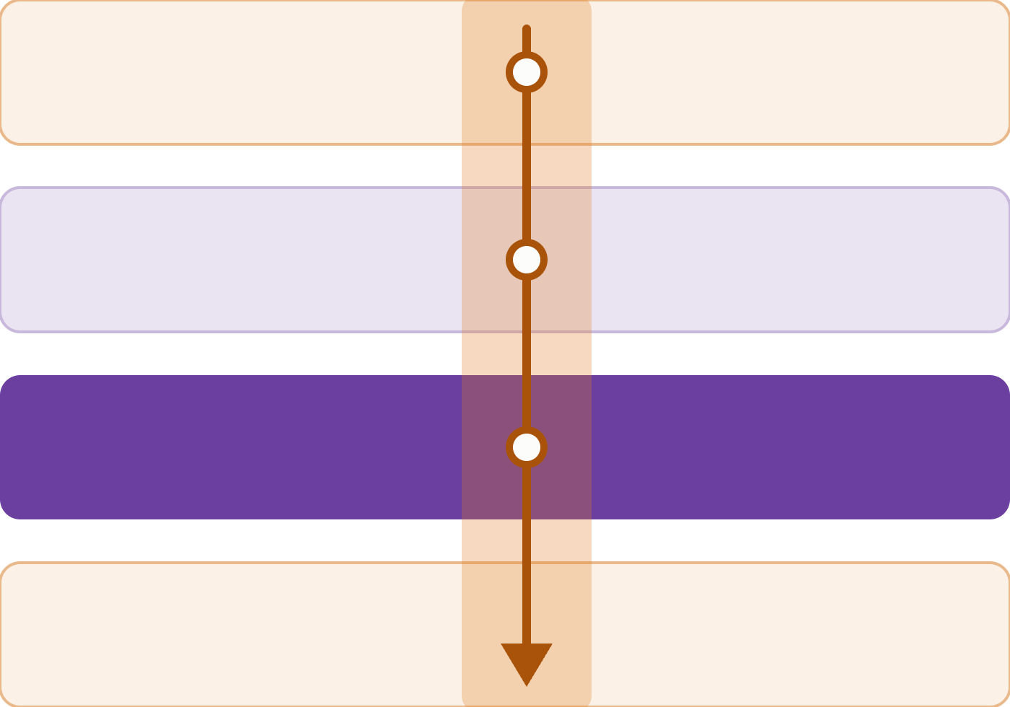
Контролна тачка P2
04 · КОНТРОЛНА ТАЧКА P2
Функционално језгро мора бити разумљиво и образложиво.
1
ВЕРТИКАЛНИ ПРОЛАЗ
Presentation
Најмање један пролаз кроз систем, од захтева до резултата, са јасним границама одговорности.
Application
P2 је после Вежбе 4, недеља од 02.11.
Domain
Infrastructure
Елементи развоја софтвера
23
Notes:
Контролна тачка P2 је после Вежбе 4, у недељи од 2. новембра. Тражи се најмање један вертикални пролаз кроз систем. То значи да један захтев пролази кроз све слојеве, од корисничког интерфејса или API-ја, преко случаја употребе и домена, до складишта, и враћа резултат. Пролаз не мора бити богат функционалностима, али границе одговорности морају бити јасне и образложиве.

Slide 24
Захтеви контролне тачке P2
04 · КОНТРОЛНА ТАЧКА P2
Провера обухвата архитектонске границе, вертикални пролаз и стабилне исходе.
01
Документовати одговорност сваког слоја и смер зависности.
02
Имплементирати најмање један вертикални пролаз кроз систем.
03
За очекиване неуспехе дефинисати стабилне кодове или типове резултата.
04
Domain и Application тестирати без базе и корисничког интерфејса.
05
Термин: недеља од 02.11., после Вежбе 4.
Елементи развоја софтвера
24
Notes:
За контролну тачку P2 потребно је пет ствари. Документовати одговорност сваког слоја и смер зависности. Имплементирати најмање један вертикални пролаз. За очекиване неуспехе дефинисати стабилне кодове или типове резултата. Domain и Application морају моћи да се тестирају без базе и корисничког интерфејса. Термин је недеља од 2. новембра, после Вежбе 4.

Slide 25
Самостални задатак: bool/null у Result
04 · КОНТРОЛНА ТАЧКА P2
Метода треба да врати стабилан код и податке потребне за обраду исхода.
ЗАДАТАК
C# · пре и после
1
// пре
Рефакторисати једну методу са bool/null исходом.
2
bool Reserve(Request request);
3
Додати два мала теста или демонстрациона сценарија.
4
// после
5
Result Reserve(Request request);
6
Образложити нови стабилан код неуспеха.
7
// тест проверава
8
Assert.That(result.Success, Is.False);
9
Assert.That(result.Error,
10
Is.EqualTo("OverlappingReservation"));
Елементи развоја софтвера
25
Notes:
Самостални задатак је мали, али показује суштину вежбе. Пронађите методу која враћа bool или null, па позивалац не зна зашто нешто није успело. Промените је тако да враћа Result са стабилним кодом. Додајте два мала теста или демонстрациона сценарија и образложите зашто сте изабрали баш тај код неуспеха.

Slide 26
Use-case није техничка основа, већ контролисан ток који повезује захтев, доменска правила, зависности и стабилан резултат.
04 · РЕЗИМЕ
Пословна логика припада доменским сервисима и случајевима употребе, уз одвојену валидацију модела.
захтев
→
правила
→
зависности
→
Result
Овим се поставља основа за аутоматизовано тестирање.
Елементи развоја софтвера
26
Notes:
Ако из ове вежбе треба запамтити једну реченицу, то је ова: случај употребе није техничка основа, већ контролисан ток који повезује захтев, доменска правила, зависности и стабилан резултат. Модел носи стање, валидатор проверава вредности, а сервиси спроводе правила. Када је све то раздвојено, тестирање постаје природан следећи корак.

Slide 27

Припрема за наредну вежбу
04 · КОНТРОЛНА ТАЧКА P2
Припремити сценарије који се могу проверити NUnit тестовима.
01
02
03
04
05
Изабрати два use-case-а у пројекту.
За сваки дефинисати улаз, пословне исходе и стабилне кодове грешке.
Проверити да ли доменски објекти штите своје инваријанте.
Изместити пословна правила из UI/API слоја.
Припремити сценарије за NUnit тестове.
Гранични случај из правила преклапања (слајд 10) је добар први кандидат за тест.
Елементи развоја софтвера
27
Notes:
За наредну вежбу изаберите два случаја употребе у свом пројекту. За сваки дефинишите улаз, пословне исходе и стабилне кодове грешке, проверите да ли доменски објекти штите своје инваријанте и изместите пословна правила из UI или API слоја. Припремите сценарије које ћемо проверавати NUnit тестовима. Гранични случај из правила преклапања је добар први кандидат.

